Slide 1


漢字
LESSON 1

Slide 2
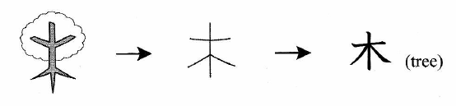
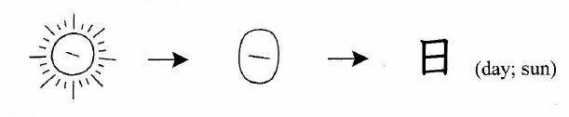
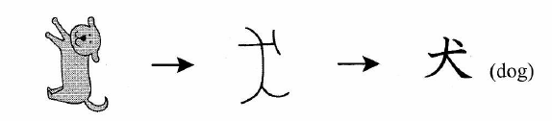
CHỮ TƯỢNG HÌNH

Slide 3
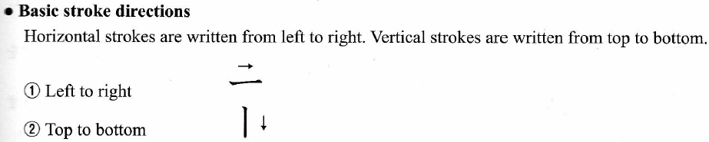
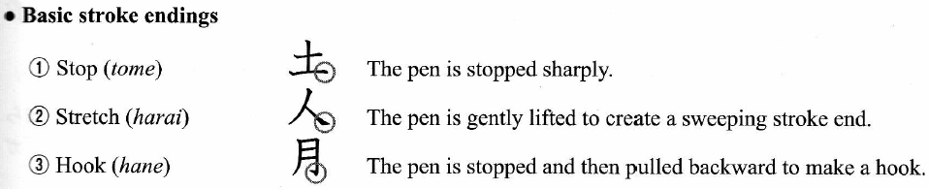
QUY TẮC VIẾT

Slide 4
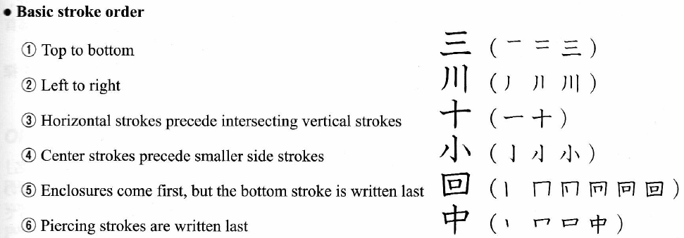
QUY TẮC VIẾT

Slide 5
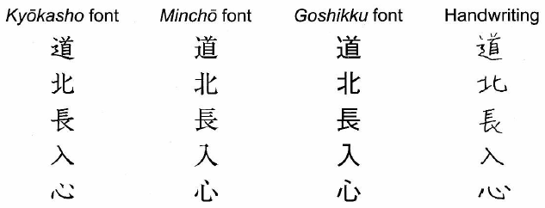
NHIỀU KIỂU FONT

Slide 6
ÂM ÔN (Onyomi)
- Âm Hán (đọc theo phiên âm tiếng TQ)
- Dùng khi ghép với chữ Hán #
GIỚI THIỆU
なん
ÂM KUN (Kunyomi)
- Âm Nhật (do người NB gán cho)
- Dùng khi đứng riêng lẻ 1 mình
南
Phía Nam
みなみ
NGHĨA
Trong tiếng Việt có nghĩa như thế này
ÂM HÁN VIỆT
Tên gọi người VN đặt cho
(NAM)

Slide 7
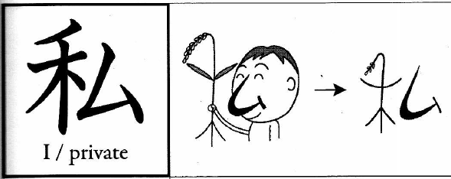
私
人
才
学
生
校
日
本
語
私
し
わたし
(TƯ)

Slide 8
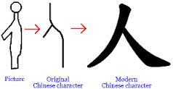
私
人
才
学
生
校
日
本
語
人
じん／にん
ひと
(NHÂN)
Notes:
あの人：あのひと
三人：さんにん
日本人：にほんじん
一人：ひとり

Slide 9
私
人
才
学
生
校
日
本
語
才
さい
(TÀI)
Notes:
一才：いっさい
八才：はっさい
十才：じゅっさい

Slide 10
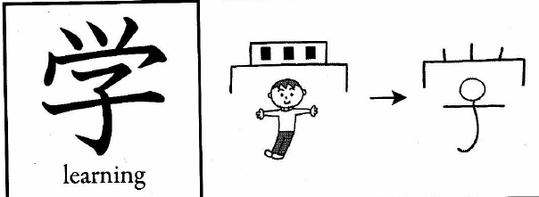
私
人
才
学
生
校
日
本
語
学
がく
(HỌC)
Notes:
大学：だいがく
学校：がっこう

Slide 11
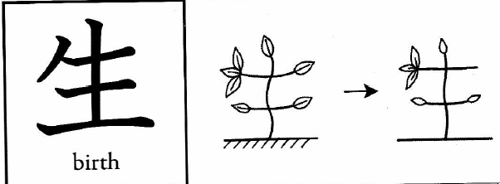
私
人
才
学
生
校
日
本
語
生
せい
(SINH)
Notes:
学生：がくせい
大学生：だいがくせい

Slide 12
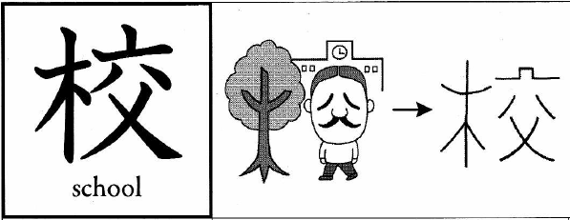
私
人
才
学
生
校
日
本
語
校
こう
(HIỆU)
Notes:
学校：がっこう

Slide 13
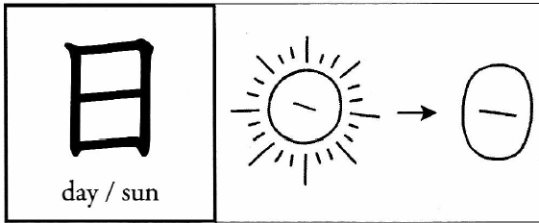
私
人
才
学
生
校
日
本
語
日
にち／じつ
ひ／び
(NHẬT)
Notes:
あの日：あのひ
誕生日：たんじょうび
十七日：じゅうななにち

Slide 14
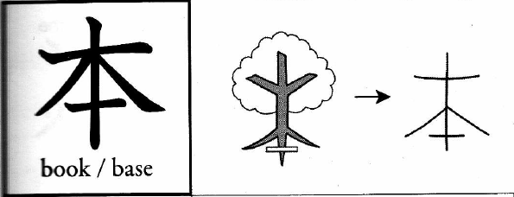
私
人
才
学
生
校
日
本
語
本
ほん
(BẢN)
Notes:
日本：にほん

Slide 15
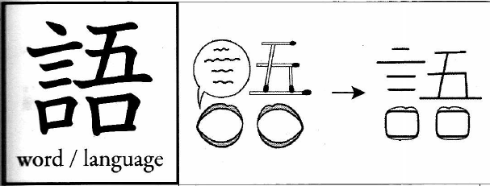
私
人
才
学
生
校
日
本
語
語
ご
(NGỮ)
Notes:
日本語：にほんご

Slide 16
終わり
ありがとうございます。

